Slide 1
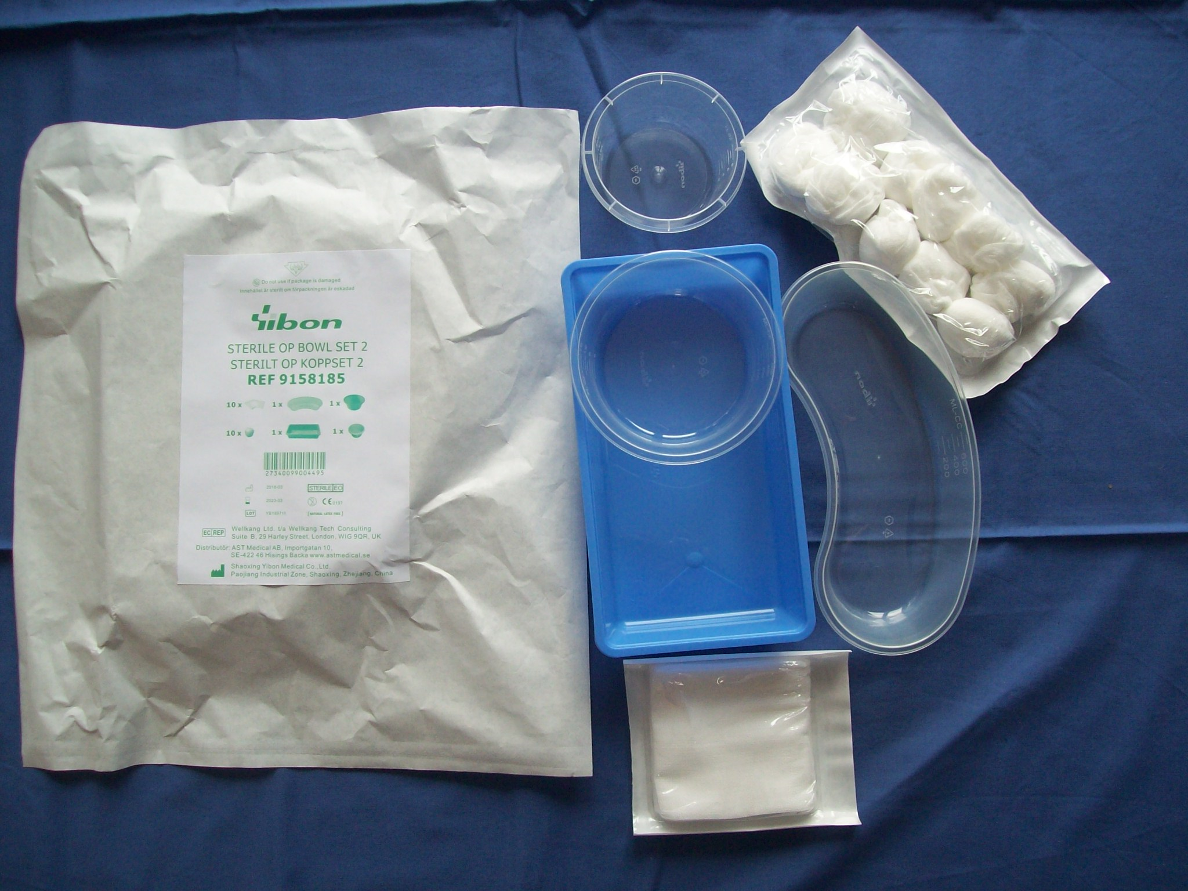
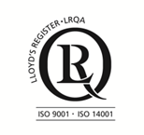
Koppset 2 Kalmar
Sterilt
Latexfritt
Material tork: 70% viskos
30% polyester
Gramvikt: 30 g/m²
Material kompresser: 100% blekt bomull
17 trådar
Färg tork: Vit, utan optiskt blekmedel, Antal tork: 10 st
Elastisk ring: Material: Silikon Diameter tork: 50 mm
Färg kompresser: Vit
Antal lager: 8
Skålar: Polypropylen, transparenta – bruksfärdiga
Antal: 1 st 500 ml, 1 st 250 ml, 1 st rondskål 700 ml
Brickor: Polystyren
Antal: 1 st: 24,5 x 15,5 x 5 cm
Sterilisering: EO enligt ISO 11135
CE-märkning: Klass 1 steril enl MDD annex 5
Tillverkning: Kina
Certifiering: ISO 9001:2008 & ISO 13485:2012
Lagring: 5 år från tillverkningsdatum, på torr och sval plats utan direkt solljus eller påverkan från värmekälla
Art nr | Inner fp | Avd fp | Trp fp
9158185 | 1 st set | 6 x 1 st | 2 x 6 x 1 st = 12 st

